Slide 1

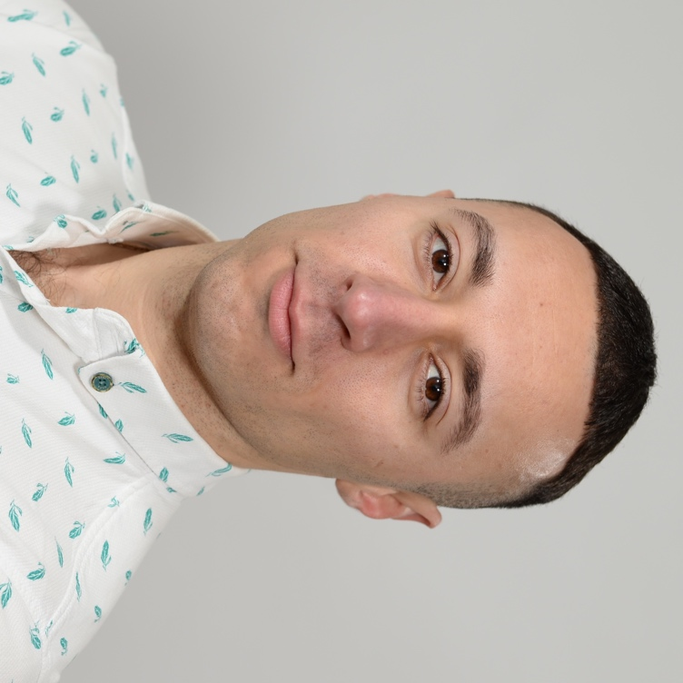
Значення ДСМ для підвищення якості надання медичної допомоги та ефективності роботи ЗОЗ
Артур Карамян
Завідувач відділу органної трансплантації СДУ «УЦТК»

Slide 2



ЦЕНТР
ТРАНСПЛАНТАЦІЇ
УЦТК
БАЗА
ВИЛУЧЕННЯ

Slide 3

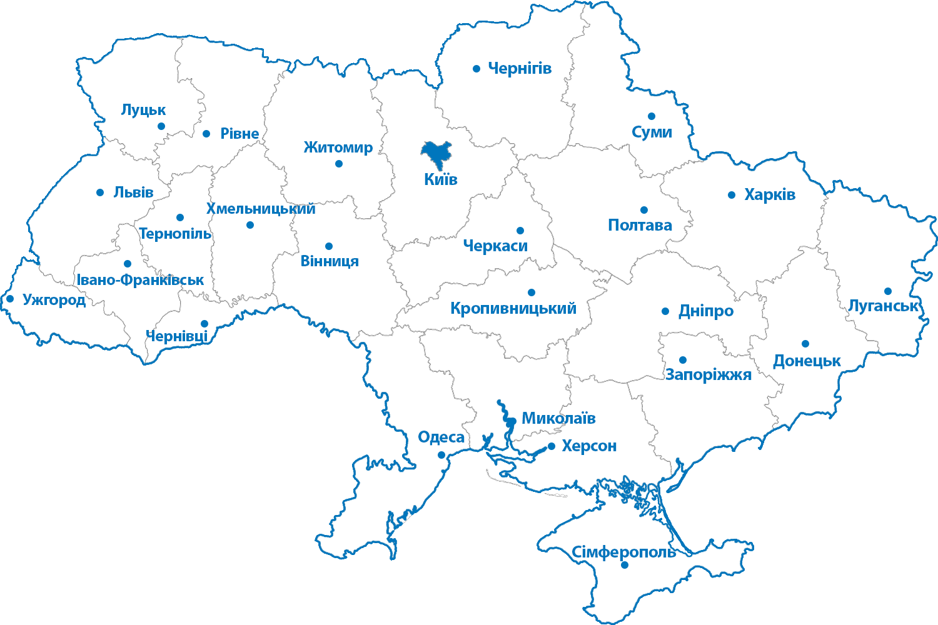
Кількість ефективних донорів-трупів
за період січень-вересень 2025 року
1
10
3
0
1
3
10
27
0
4
6
5
0
7
3
1
4
2
7
0
1
9
0
1
0
0

Slide 4
На 10.09.2025 в
Національному листі очікування 4072* пацієнтів
*Скринінг+Зареєстрований

Slide 5
Кількість та структура трансплантацій,
виконаних центрами у 2025 році в Україні
425
трансплантацій
14
Центрів трансплантації
122 (29%)
303 (71%)

Slide 6
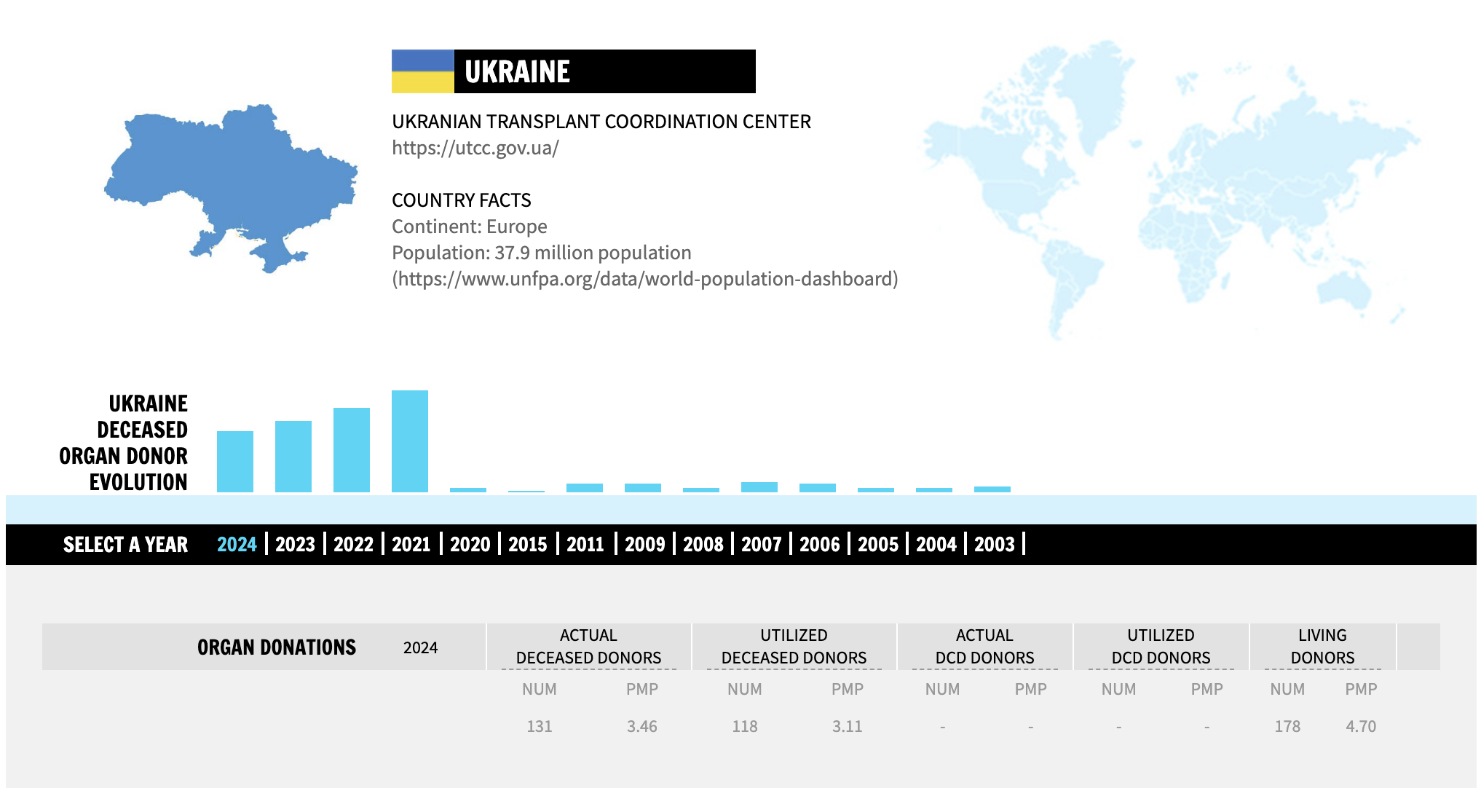
IRODaT

Slide 7
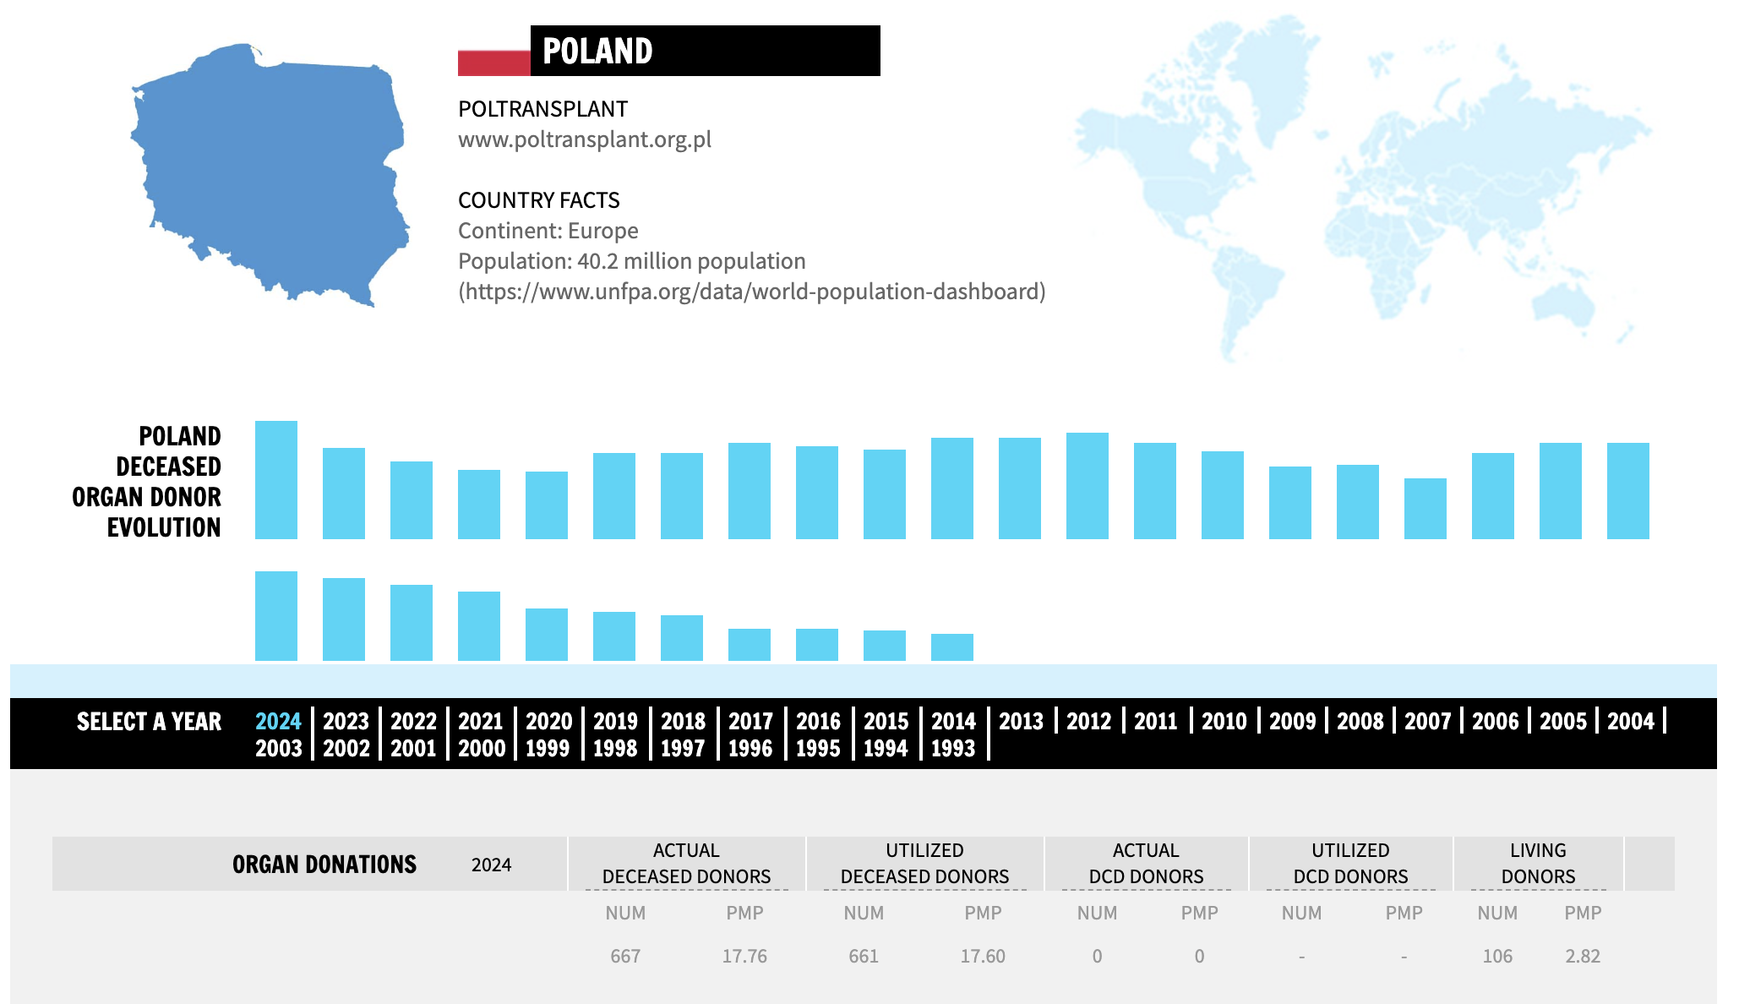
IRODaT

Slide 8
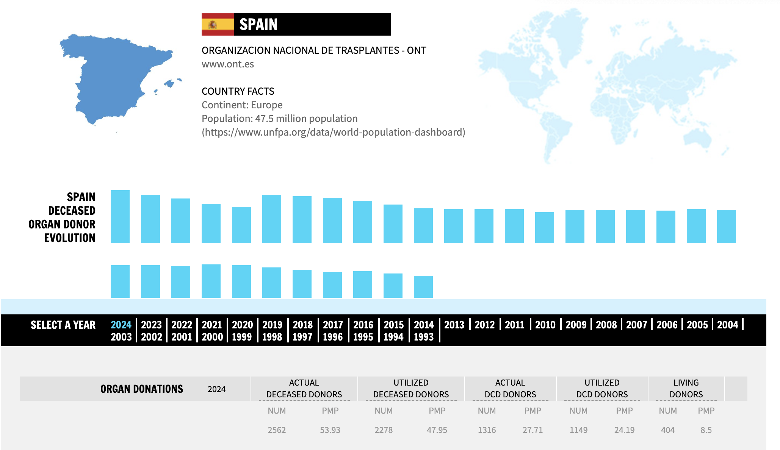
IRODaT

Slide 9
Кількісні показники
2024 рік
Львівська область
19
8835
1467
47

Slide 10
Констатація смерті головного мозку людини
Наказ МОЗ України від 09.11.2020 року №2559
Констатація смерті мозку - медико-правовий факт підтвердження незворотної втрати функцій головного мозку, який встановлюється консиліумом лікарів, скликаним відповідальною особою
Смерть головного мозку людини - повна і незворотна втрата всіх функцій головного мозку (у тому числі стовбура головного мозку), що реєструється при працюючому серці та штучній вентиляції легень

Slide 11
Смерть головного мозку людини
Закон України №2427-VIII від 17.05.2018 «Про застосування трансплантації анатомічних матеріалів людини»
Померлою особа вважається у випадку настання незворотної смерті
Незворотна смерть людини – це момент смерті головного мозку або біологічна смерть
Активні заходи підтримання життя пацієнта після визначення незворотньої смерті припиняються
Смерть мозку визначається при працюючому серці і штучній вентиляції легень
Після підписаного акту ДСМ пацієнт вважається померлою особою, а час останього консиліуму часом смерті людини.

Slide 12
Показання для проведення процедури діагностика смерті мозку
Кома за шкалою Глазго (ШГ) - 3 бали
Виключення факторів, що можуть впливати на результати клінічного обстеження:
Ендокринні, метаболічні, електролітні (гіперглікемія, гіпернатріємія, ацидоз з Рh менше 7.2)
Вплив лікарських засобів (наркотичні анальгетики, нейролептики, транквілізатори, седативні, м’язові релаксанти тощо)
Notes:
Розглянемо критерії необхідні для початку процедури діагностики смерті мозку, в наказі 2559 це кома 3 бали, та виключення ряд факторів що можуть вплинути на результати клінічного обстеження

Slide 13
Алгоритм дій медичного персоналу при виявлені пацієнта з комою за ШГ 3 бали
Оцінка свідомості за ШГ (3 бали) та виключення факторів впливу на ЦНС
(Форма 003/о)
Черговий лікар оповіщає відповідальну особу за скликання консиліуму лікарів
(Форма 003/о)
Відповідальна особа скликає консиліум лікарів
(Форма 003/о)
Відповідальна особа повідомляє трансплант-координатора та УЦТК
(Форма 003/о)
Черговий лікар повідомляє родичів про смерть людини
(Форма 003/о)
Смерть мозку констатовано
(Форма 003/о)
Смерть мозку не констатовано
(Форма 003/о)
ТК: - вносить інформацію в ЄДІСТ,
- оцінює передумови для вилучення органів
(Форма 003/о)
НАЯВНІ передумови для вилучення органів
(Форма 003/о)
ТК проводить розмову з представниками померлої особи щодо надання згоди на вилучення органів
(Форма 003/о)
Продовження лікування
(Форма 003/о)
ВІДСУТНІ передумови для вилучення органів
(Форма 003/о)
Активні заходи підтримання життя ПРИПИНЯЮТЬСЯ
(Форма 003/о)
Згода не отримана
(Форма 003/о)
Згода отримана
(Форма 003/о)
ТК забезпечує додаткові обстеження, вносить документацію в ЄДІСТ; очікує розподілу анатомічних матеріалів; визначає час вилучення; заповнює документацію, пов’язану з експлантацією органів
Notes:
Давайте розглянемо алгоритм ЗОЗ при виявленні пацієнта з комою 3 бали за ШГ, як раніше вже зазначали показаннями для проведення є свідомість за ШГ 3 бали та виключення факторів що впливають на ЦНС, після чого йде оповіщення відповідальною особою за скликання консиліуму лікарів,

Slide 14
Переваги впровадження ДСМ в лікарнях з відділеннями анестезіології та інтенсивної терапії
Неухильне дотримання наказу МОЗ України №2559
Зменшить фінансове навантаження на заклад охорони здоров’я
Знизить навантаження на відділення інтенсивної терапії
Забезпечить додаткове фінансування у разі донації органів
Збільшить професіоналізм лікарів інтенсивної терапії
Сприятиме в розвитку трансплантації органів в Україні

Slide 15
Кодування
Основний діагноз – основна причина лікування
Додатковий діагноз G93.82
Вилучення виконано – Z52
Вилучення не виконано – Z00.5 + Z53.8

Slide 16
Гаряча лінія СДУ «УЦТК»
0 800 501 952
Артур Карамян
Завідувач відділу органної трансплантації СДУ «УЦТК»
artur.karamian@utcc.gov.ua
Дякую за увагу!

